Slide 1
LiFリッチ人工界面層によるカーボネート系電解液中でのリチウム金属負極のサイクル安定性向上
学会発表 · 一般講演（口頭） 講演番号 1A05
発表者 ○XXX、XXX、XXX（○は登壇者）
所属 ○○大学大学院 工学研究科 ○○専攻
学会 ○○学会 第X回年会 日時 2026年X月X日 · A会場
Notes:
【このスライド】15秒：座長が紹介してくれるので、「○○大学の○○です。よろしくお願いいたします」程度で題目に入ります。
【ヒント】発表者名の「○」は登壇者を示す日本の学会の慣例です。講演題目は予稿集と同じにします。
SciDraw AI 研究テンプレート · sci-draw.com · 記入例版：研究内容とデータはすべて架空で、各ページの書き方を示すためのものです。

Slide 2
学会発表でのテンプレートの使い方
使い方 · このスライドはスライドショーで表示されません
1 時間を守る
2 1枚に1つの結論
一般講演は発表12分＋質疑3分程度が多く、1枚約1分が目安です。14枚を超えると時間内に収まらないことがほとんどです。
結果スライドのタイトルは結論を一文で書き、本文はそれを支える図1枚と数値2–3個にとどめます。
3 図とグラフ
4 最後に連絡先
図枠のアイコンから図を挿入できます。模式図の下のリンクからSciDraw AIをプロンプト入力済みで開けます。グラフは右クリック →「データの編集」。
最終ページにメールアドレスと論文のQRコードを置くと、発表後の交流につながります。予備スライドは非表示で、番号で呼び出せます。
Notes:
このページは使い方の説明で、非表示スライドに設定されています。読み終えたら削除してかまいません。
SciDraw AI 研究テンプレート · sci-draw.com · 記入例版：研究内容とデータはすべて架空で、各ページの書き方を示すためのものです。

Slide 3
発表の流れと結論
OVERVIEW
01
研究背景
本発表の結論
リチウム表面にLiFリッチ界面層をあらかじめ形成すると、カーボネート系電解液中でのサイクル寿命が約2倍に延びる。
聴衆が覚えて帰るのは一文だけ。最初に言ってしまいます。
リチウム金属負極の可能性と課題
02
研究の方針と方法
LiFリッチ界面層の作製
03
結果
析出挙動 · サイクル特性 · 機構
04
結論と今後の展望
適用範囲と次のステップ
Notes:
【このスライド】30秒：先に結論、そのあとで経緯。学位論文発表との一番の違いです。聴衆の集中力は冒頭が最も高いからです。
SciDraw AI 研究テンプレート · sci-draw.com · 記入例版：研究内容とデータはすべて架空で、各ページの書き方を示すためのものです。

Slide 4
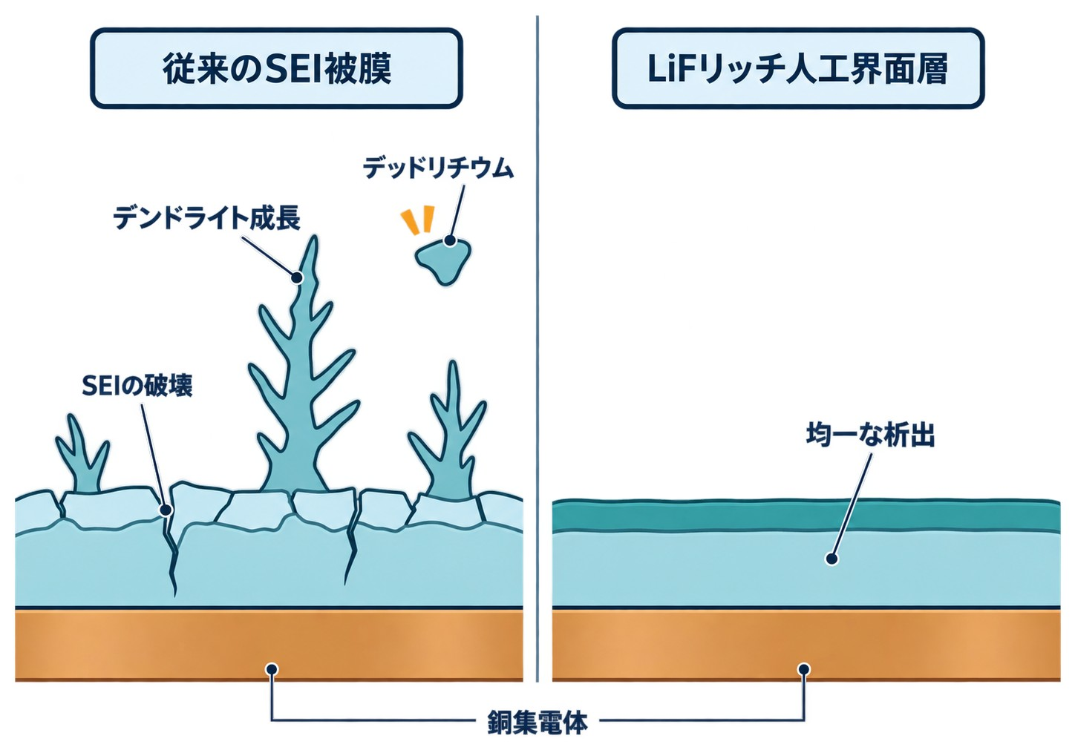
リチウム金属負極：容量は最大、寿命が課題
01 研究背景
なぜリチウム金属か
理論容量3860 mAh/gは黒鉛負極の約10倍で、高エネルギー密度電池の鍵となる。
何が問題か
不均一なSEIが割れを繰り返し、デンドライトとデッドリチウムが生じてクーロン効率が低下する。
本研究の方針
緻密で均一なLiFリッチ人工界面層を事前に形成し、不安定な自然SEIの代わりとする。
図1 従来のSEIとLiFリッチ人工界面層でのリチウム析出の比較（模式図）
✦ 同じスタイルの比較図をAIで作成（プロンプト入力済み） SciDraw AIで開く →
Notes:
【このスライド】1分：「なぜ重要か → 何が問題か → 私たちの方針」の3文で話します。右の比較図で違いは一目で伝わります。
【図のプロンプト】記入例の図は下のプロンプトで作成しました。図の下のリンクを開くと入力済みになります。対象の系に合わせて書き換えてください：
リチウム金属負極の課題を比較する模式図を描いてください。フラットなベクタースタイル、白背景、濃紺と青緑を基調に、琥珀色を少しアクセントに使います。左右2つのパネルを並べます。左パネルは「従来のSEI被膜」：負極表面のSEI被膜が割れ、リチウムのデンドライトが上へ伸び、先端がちぎれて孤立する様子を描き、「デンドライト成長」「SEIの破壊」「デッドリチウム」と表示します。右パネルは「LiFリッチ人工界面層」：緻密で均一な界面層の下にリチウムが平らに緻密に析出する様子を描き、「均一な析出」と表示します。両パネルの底は銅集電体で、「銅集電体」と表示します。ラベルは対象のすぐ近くの空いた場所に置き、引き出し線や図形が文字に重ならないようにします。ラベルは日本語で各1回だけ、図中にタイトルは入れないでください。
SciDraw AI 研究テンプレート · sci-draw.com · 記入例版：研究内容とデータはすべて架空で、各ページの書き方を示すためのものです。

Slide 5
既存の手法には一長一短があり、簡便な界面設計が求められる
01 研究背景
手法 | 利点 | 課題
電解液添加剤 | 操作が簡単で、スケールアップしやすい | 添加剤が消費され、長期サイクルで効果が失われる
気相成膜による人工SEI | 緻密で制御性の高い界面層 | 装置が高価で、大面積化が難しい
三次元集電体 | 局所電流密度を下げられる | 不活性な質量が増え、エネルギー密度が下がる
本研究の位置づけ 室温の溶液浸漬でリチウム表面にLiFリッチ層をその場形成。工程が簡単で、市販のカーボネート系電解液にそのまま使える。
Notes:
【このスライド】45秒：分野全体を網羅する必要はありません。自分の研究に最も近い2–3種類の手法と、それらが残した課題だけを話します。
【ヒント】文献を示す場合は表に「著者, 年」を加え、詳細は予備スライドに置きます。
SciDraw AI 研究テンプレート · sci-draw.com · 記入例版：研究内容とデータはすべて架空で、各ページの書き方を示すためのものです。

Slide 6
研究の流れ：作製 → 観察 → 検証 → 解明
02 研究の方針と方法
作製
観察
検証
解明
溶液浸漬法
析出挙動
サイクル特性
作用機構
フッ素系前駆体溶液にリチウム箔を浸し、LiFリッチ層をその場形成
核生成過電圧と析出形態
対称セルとフルセルの長期サイクル試験
XPS深さ方向分析とイオン伝導度
✦ このページは編集できる図形です。画像版の研究フロー図もプロンプト入力済みで作成できます。 SciDraw AIで開く →
Notes:
【このスライド】30秒：この後の各スライドがどの段階に答えるかを予告します。結果スライドの順番もこの流れと同じです。
SciDraw AI 研究テンプレート · sci-draw.com · 記入例版：研究内容とデータはすべて架空で、各ページの書き方を示すためのものです。

Slide 7
実験方法
02 研究の方針と方法
界面層の作製
  フッ素系前駆体溶液に浸漬（例：25 ℃、10 min）
  浸漬後に溶媒で洗浄・乾燥
  Ar置換グローブボックス内（H₂O・O₂ < 0.1 ppm）
キャラクタリゼーション
  SEM：析出形態と界面層の厚さ
  XPS深さ方向分析：組成
  EIS：界面のイオン伝導
電気化学測定
  Li||Cuセル：過電圧・クーロン効率
  Li||Li対称セル（1 mAh/cm²）
  Li||LFPフルセル：1C長期試験
Notes:
【このスライド】45秒：結果の理解に必要な条件だけを話します。詳しい条件は予稿や予備スライドに任せます。
SciDraw AI 研究テンプレート · sci-draw.com · 記入例版：研究内容とデータはすべて架空で、各ページの書き方を示すためのものです。

Slide 8
界面層により核生成過電圧が約40%低下し、析出が均一化
03 結果 · 析出挙動
析出形態（SEM）
SEM像を挿入
未処理Cu箔
SEM像を挿入
LiFリッチ界面層
界面層上ではリチウムが緻密な塊状に析出し、未処理Cu箔上では明瞭なデンドライトが見られた。
図2 Li||Cuセルの過電圧、0.5 mA/cm²（例示データ、平均 ± 標準偏差、n = 3）
✦ 右クリック →「データの編集」で数値を変更 SciVisで開く →
Notes:
【このスライド】1分：まずタイトルの結論を述べ、左のグラフの数値を示し、最後に右のSEM像で違いを「見せ」ます。
【ヒント】SEM・TEMなどの実験画像は必ずご自身の元画像を使い、AIで作成しないでください。右の2つの枠はダミーです。削除して実際の画像を挿入します。
SciDraw AI 研究テンプレート · sci-draw.com · 記入例版：研究内容とデータはすべて架空で、各ページの書き方を示すためのものです。

Slide 9
フルセルの500サイクル後の容量維持率は41%から86%に向上
03 結果 · サイクル特性
86%
500サイクル後の容量維持率
99.3%
平均クーロン効率
約2倍
サイクル寿命
図3 Li||LFPフルセルの1Cサイクル特性（例示データ）
✦ 右クリック →「データの編集」で数値を変更。SciVisでも描けます。 SciVisで開く →
Notes:
【このスライド】1分。最も重要な図です。まず2本の線がそれぞれ何かを説明し、500サイクル時点の差で止まります。
【ヒント】右の3つの数値は聴衆が最も覚えて帰る内容です。グラフ・本文と必ず一致させます。
SciDraw AI 研究テンプレート · sci-draw.com · 記入例版：研究内容とデータはすべて架空で、各ページの書き方を示すためのものです。

Slide 10
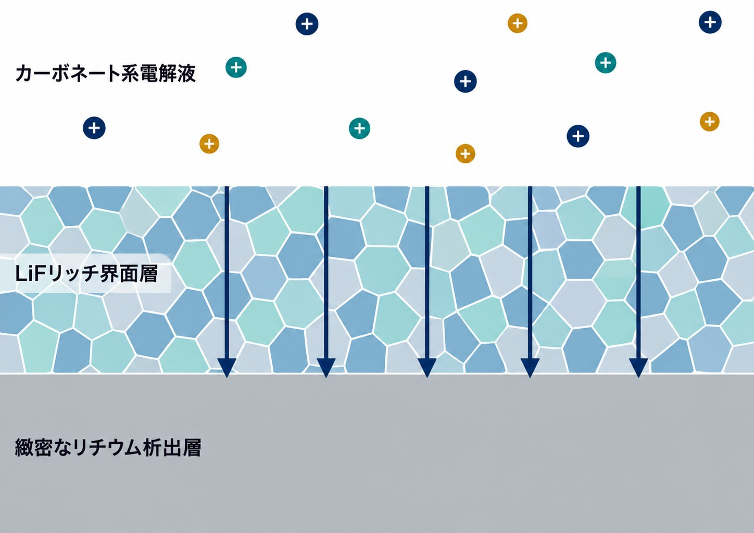
LiFリッチ界面層がLiイオン流束を均一化し、電解液分解を抑制
03 結果 · 作用機構
組成
XPS深さ方向分析から、界面層はLiFを主成分とし、厚さは約50 nm。
イオン輸送
界面のイオン伝導度が向上し、Liイオンの流束が均一になる。
安定性
電解液の継続的な分解が抑えられ、サイクル後の抵抗増加が小さい。
図4 LiFリッチ人工界面層によるリチウム金属負極の安定化機構（模式図）
✦ 同じスタイルの機構図をAIで作成（プロンプト入力済み） SciDraw AIで開く →
Notes:
【このスライド】1分：左の機構図を使い、前の2枚の結果を「なぜそうなるのか」として説明します。
【図のプロンプト】記入例の図は下のプロンプトで作成しました。図の下のリンクを開くと入力済みになります：
LiFリッチ人工界面層がリチウム金属負極を安定化するしくみを示す模式図を描いてください。フラットなベクタースタイル、白背景、濃紺・青緑・琥珀色の配色。画面を上から下へ3層に分け、画面の幅いっぱいに描きます：上層は「カーボネート系電解液」で、リチウムイオンが散らばっている；中層は「LiFリッチ界面層」で、緻密な結晶粒の層として描き、リチウムイオンが均一で平行な濃紺の矢印となって下へ通り抜ける；下層は「緻密なリチウム析出層」。ラベルはこの3つの日本語だけにし、各1回、各層の左側に置きます。凡例・番号付きの説明・その他の文字は入れず、図中にタイトルも入れないでください。
SciDraw AI 研究テンプレート · sci-draw.com · 記入例版：研究内容とデータはすべて架空で、各ページの書き方を示すためのものです。

Slide 11
既存手法との比較：工程が簡単で、カーボネート系電解液に適合
04 結論と今後の展望
手法 | 作製の容易さ | カーボネート系への適合 | スケールアップ
電解液添加剤 | 容易 | 一部適合 | 高い
気相成膜による人工SEI | 難しい | 適合 | 低い
本研究：溶液浸漬法 | 容易 | 適合 | やや高い
注意 この定性比較はレイアウトの例です。実際の発表では文献と同条件の定量指標に置き換え、出典を明記してください。
Notes:
【このスライド】30–45秒：学会では「○○さんの研究と比べてどうですか」とよく聞かれます。比較表を用意しておくと説明が短く済みます。
【ヒント】文献値と比べるときは、電流密度・面積容量・電解液をそろえないと数値に意味がありません。
SciDraw AI 研究テンプレート · sci-draw.com · 記入例版：研究内容とデータはすべて架空で、各ページの書き方を示すためのものです。

Slide 12
結論と今後の展望
04 結論と今後の展望
結論
課題と今後
1．溶液浸漬でLiFリッチ界面層をその場形成できた。
2．核生成過電圧が約40%低下し、析出が緻密化した。
3．500サイクル後の容量維持率が41%→86%に向上。
高面積容量（> 3 mAh/cm²）での安定性は未検証。
高温での界面層の変化は不明。
今後：ラミネートセルでの検証とオペランド解析。
本発表の結論 LiFリッチ界面層で、リチウム金属負極の寿命が約2倍に。
Notes:
【このスライド】45秒：結論を一つずつ読み、最後に冒頭の一文に戻って締めくくります。
SciDraw AI 研究テンプレート · sci-draw.com · 記入例版：研究内容とデータはすべて架空で、各ページの書き方を示すためのものです。

Slide 13
謝辞
謝辞
ご指導
共同研究
XXX教授に多大なるご指導をいただきました。
XPS測定では○○大学XXX研究室にご協力いただきました。
測定設備
研究助成
○○大学 共用機器センターの設備を使用しました。
本研究はJSPS科研費（JPXXXXXXXX）の助成を受けました。
Notes:
【このスライド】15秒で手短に。学会発表の謝辞は学位論文発表よりずっと短くてかまいません。
SciDraw AI 研究テンプレート · sci-draw.com · 記入例版：研究内容とデータはすべて架空で、各ページの書き方を示すためのものです。

Slide 14
ご清聴ありがとうございました
発表者 XXX · ○○大学大学院 工学研究科
メール name@university.ac.jp
論文 誌名, 2026（QRコードから閲覧）
論文・研究室ページ
Notes:
【このスライド】このページのまま質疑に入ります。右側のアイコンから論文か研究室ページのQRコードを挿入します。
【質疑応答】「ご質問ありがとうございます」と受けてから、結論を先に答えます。答えられない質問には「今後検討いたします」と正直に。
SciDraw AI 研究テンプレート · sci-draw.com · 記入例版：研究内容とデータはすべて架空で、各ページの書き方を示すためのものです。

Slide 15
想定質問と回答の要点
予備スライド · スライドショーでは非表示、質疑で番号から呼び出す
想定される質問 | 回答の要点 | 根拠
界面層の厚さはどう制御するのか | 浸漬時間で決まる。10 minで約50 nm、それ以上では抵抗が大きく増加する。 | 補足図S2
高面積容量でも有効か | 3 mAh/cm²以下では安定。それ以上は今後の課題。 | スライド12
FEC添加剤と比べてどうか | 界面層はFECと併用でき、両者の効果は相補的。 | 補足図S5
Notes:
【このスライド】非表示スライドです。質疑ではスライド番号を入力してEnterで移動できます。
SciDraw AI 研究テンプレート · sci-draw.com · 記入例版：研究内容とデータはすべて架空で、各ページの書き方を示すためのものです。

